Slide 1
Esercitazione 6
Soluzione di Francesco Ciampana, Alessione Troffei, Francesco Scavello e
Vladyslav Tymofieiev

Slide 2
Server
Implementa due metodi dell’interfaccia remotizzabile.
Elimina Riga(Nome file, Numero riga)
Conta Righe(Nome file, Numero di parole)

Slide 3
Client
Offre all’utente un’interfaccia per interazione con i due metodi remoti

Slide 4
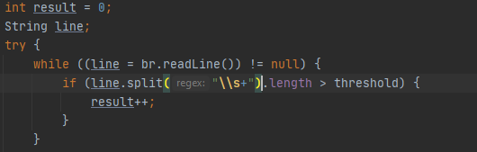
Conta righe
Soluzione classica:

Slide 5
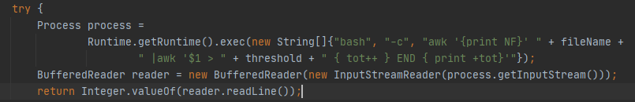
Conta righe
Soluzione bash

Slide 6
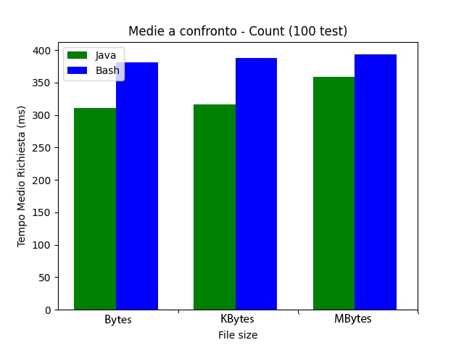
Conta righe

Slide 7
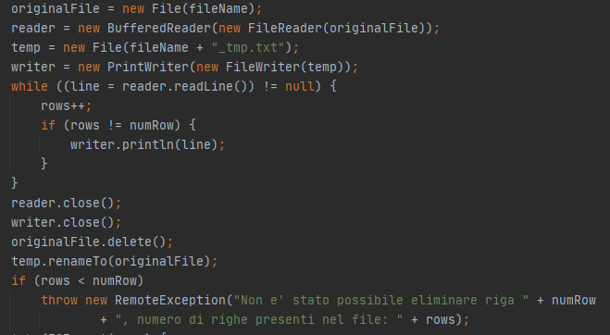
Elimina Riga
Soluzione con la scrittura diretta

Slide 8
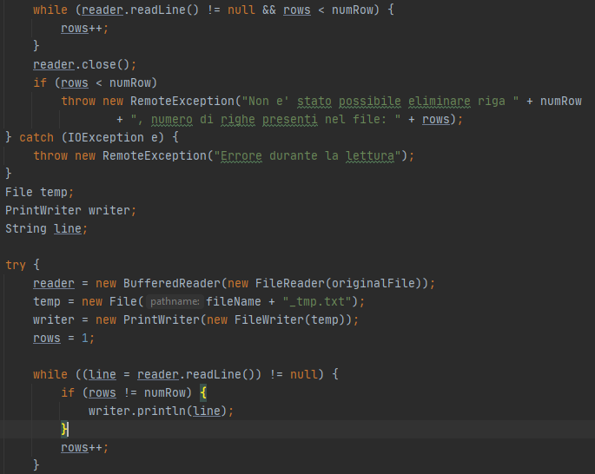
Elimina Riga
Soluzione con controllo della presenza della riga

Slide 9
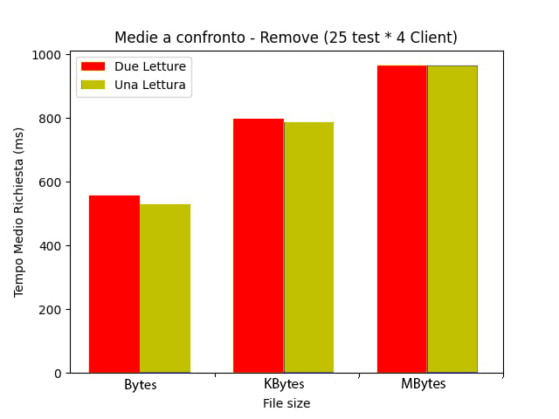
Elimina riga
Caso riga non presente nel file

Slide 10
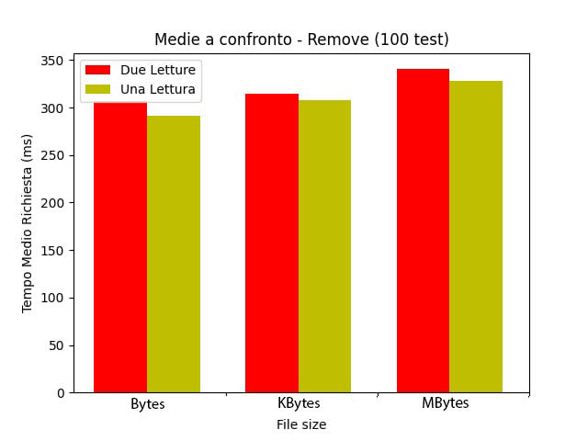
Elimina riga
Caso riga presente nel file

